Slide 1
Sesi 1 Kelas dan Objek
By :
Ng Poi Wong, S.Kom., M.T.I.
Khristian Tanselmus, S.Kom., M.TI.

Slide 2
Object-Oriented Programming
Merupakan pendekatan pemrograman untuk menyelesaikan permasalahan secara fungsional.
Umumnya terdiri dari 3 teknik yakni :
Encapsulation
Inheritance
Polymorphism

Slide 3
Kelas dan Objek
Kelas dan Objek
Assesor dan Mutator
Constructor dan Destructor
Garbage Collection
Overloaded Constructor
Static Member
Objek DateTime
Objek TimeSpan

Slide 4
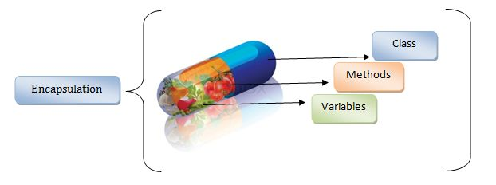
Kelas dan Objek

Slide 5
Kelas dan Objek
Merupakan bagian dari encapsulation.
Kelas terdiri dari sejumlah variabel, prosedur, fungsi, dan atribut.
Variabel di dalam kelas diistilahkan sebagai Instant Variable.
Prosedur dan fungsi di dalam kelas diistilahkan sebagai Method.
Atribut di dalam kelas diistilahkan sebagai Assesor dan Mutator.

Slide 6
Kelas dan Objek
Selain itu, terdapat istilah Constructor dan Destructor.
Objek adalah representasi dari kelas, sehingga isi dari kelas dapat dimanfaatkan.
Di dalam Visual C#.Net, 1 file .cs dapat memuat 1 kelas atau banyak kelas.
Pada Console Application, Program.cs adalah merupakan kelas default untuk Command Mode.

Slide 7
Kelas dan Objek
Di dalam pendefinisian kelas, instant variable, method, assesor, dan mutator, dapat diawali dengan public atau private.
Dengan pendefinisian public, maka kelas, instant variable, method, assesor, dan mutator dapat diakses dari luar kelas, sebaliknya dengan private, hanya dapat diakses dari kelasnya sendiri.

Slide 8
Kelas dan Objek
class Program {
static void Main(string[] args) {
Testing test = new Testing();
test.cetakNama("Ahmad", "Budi");
Console.ReadKey();
}
}
class Testing {
private string namaLengkap(string depan, string belakang)
{
return string.Concat(depan, " ", belakang);
}

Slide 9
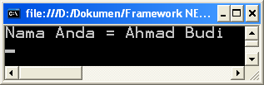
Kelas dan Objek
public void cetakNama(string depan, string belakang) {
Console.WriteLine("Nama Anda = {0}", namaLengkap(depan, belakang));
}
}

Slide 10
Kelas dan Objek
Pada contoh sebelumnya, kelas Testing ditulis di dalam Program.cs
Untuk penulisan kelas Testing pada file kelas yang berbeda, dapat ditambahkan file kelas baru melalui menu klik kanan pada nama <Project Console Application> | Add | Class, kemudian simpan file kelas tersebut dengan nama Testing.cs

Slide 11
Kelas dan Objek
Pada contoh, dapat dilihat bahwa fungsi namaLengkap didefinisikan dengan private, sehingga fungsi tersebut hanya dapat diakses di dalam lingkungan kelas Testing.
Sedangkan prosedur cetakNama didefinisikan dengan public, sehingga prosedur tersebut dapat diakses dari luar kelas Testing.
Fungsi namaLengkap dan prosedur cetakNama disebut sebagai Method.

Slide 12
Kelas dan Objek
class Testing {
public int A, B, C;
private long hasil;
public void cetakHasil() {
hasil = A * B * C;
Console.WriteLine("Hasil = {0}", hasil);
}
}
class Program {
static void Main(string[] args) {
Testing test = new Testing();

Slide 13
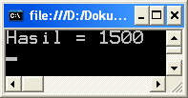
Kelas dan Objek
test.A = 10;
test.B = 5;
test.C = 30;
test.cetakHasil();
Console.ReadKey();
}
}

Slide 14
Assesor dan Mutator
Pada contoh, variabel A, B, C, dan hasil di dalam kelas Testing merupakan Instant Variable.
Instant Variable A, B, dan C didefinisikan public sehingga dapat diakses secara langsung dari luar kelas Testing.
Sedangkan variabel hasil didefinisikan private sehingga hanya dapat diakses oleh kelas Testing itu sendiri.

Slide 15
Assesor dan Mutator
Untuk Instant Variable yang didefinisikan private, jika dari luar kelas ingin mengakses variabel tersebut, maka harus melalui atribut kelas atau properties kelas.
Atribut kelas terdiri dari Assesor dan Mutator.
Assesor (get) berfungsi membawa nilai keluar dari kelas.
Mutator (set) berfungsi menerima nilai dari luar kelas.

Slide 16
Assesor dan Mutator
class Testing {
private string varNama;
private byte varUmur;
public string nama {
set { //Mutator
varNama = value;
}
get { //Assesor
return varNama;
}
}

Slide 17
Assesor dan Mutator
public byte umur {
set { //Mutator
if (value > 100)
Console.WriteLine("Umur maksimum 100 tahun");
else
varUmur = value;
}
get { //Assesor
return varUmur;
}
}

Slide 18
Assesor dan Mutator
public void cetakStatus() {
Console.WriteLine("Nama = {0}\nUmur = {1} tahun", nama, umur);
}
}
class Program {
static void Main(string[] args) {
Testing test = new Testing();
test.nama = "Daniel";
test.umur = 25;
Console.WriteLine("Nama = {0}", test.nama);
Console.WriteLine("Umur = {0}", test.umur);

Slide 19
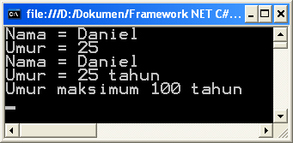
Assesor dan Mutator
test.cetakStatus();
test.umur = 150;
Console.ReadKey();
}
}

Slide 20
Assesor dan Mutator
Pada penulisan Assesor dan Mutator, dapat digunakan teknik Composition, yakni pernyataan Assesor dan Mutator bersifat Auto-Implemented.
Selain itu, dapat dinyatakan juga Assesor atau Mutator yang bersifat private, artinya Assesor atau Mutator tidak dapat diakses dari luar kelas.

Slide 21
Assesor dan Mutator
class Testing {
public string nama { set; get; }
public byte umur { set; get; }
public string status { private set; get; }
public void setStatus() {
status = String.Concat("Nama = ", nama, "\nUmur = ", umur, " tahun");
}
}
class Program {
static void Main(string[] args) {
Testing test = new Testing();

Slide 22
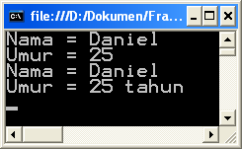
Assesor dan Mutator
test.nama = "Daniel";
test.umur = 25;
Console.WriteLine("Nama = {0}", test.nama);
Console.WriteLine("Umur = {0}", test.umur);
test.setStatus();
Console.WriteLine(test.status);
Console.ReadKey();
}
}

Slide 23
Assesor dan Mutator
Untuk kasus tertentu, terkadang diperlukan hanya Assesor atau Mutator saja, tidak perlu kedua-duanya.
Untuk menyatakan hanya Assesor atau hanya Mutator, tidak dapat digunakan teknik Composition, tetapi harus dijabarkan proses Assesor atau Mutator-nya.

Slide 24
Assesor dan Mutator
class Testing {
private int varA;
private int varB;
public int A {
set {
varA = value;
}
}
public int B {
get {
return varB;
}
}

Slide 25
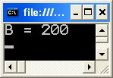
Assesor dan Mutator
public void proses() {
varB = varA * 10;
}
}
class Program {
static void Main(string[] args) {
Testing test = new Testing();
test.A = 20;
test.proses();
Console.WriteLine("B = {0}", test.B);
Console.ReadKey();
}
}

Slide 26
Constructor dan Destructor
Pada penulisan kelas, dapat dibentuk Method yang secara auto dieksekusi saat objek kelas dibentuk dan Method yang secara auto dieksekusi saat objek kelas dihapus dari memori.
Method yang dieksekusi secara auto saat objek kelas dibentuk dinamakan Constructor.
Method yang dieksekusi secara auto saat objek kelas dihapus dinamakan Destructor.

Slide 27
Constructor dan Destructor
class Testing {
public string nama { set; get; }
public byte umur { set; get; }
public Testing() { //Constructor
nama = "no-name";
umur = 17;
}
public void cetakStatus() {
Console.WriteLine("Nama = {0}\nUmur = {1} tahun", nama, umur);
}

Slide 28
Constructor dan Destructor
~Testing() { //Destructor
Console.WriteLine("\nObjek Testing telah dihapus");
}
}
class Program {
static void Main(string[] args) {
Testing test = new Testing();
test.cetakStatus();
test.nama = "Daniel";
test.umur = 25;
test.cetakStatus();
test = null;

Slide 29
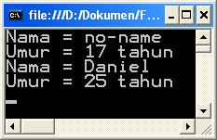
Constructor dan Destructor
Console.ReadKey();
}
}

Slide 30
Constructor dan Destructor
Pada contoh, tidak terlihat adanya eksekusi Destructor, tetapi Destructor akan dijalankan sesaat sebelum program berhenti.
Untuk dapat melihat adanya proses Destructor saat program dalam kondisi Running adalah dengan menggunakan Garbage Collection.

Slide 31
Garbage Collection
Fungsi dari Garbage Collection adalah untuk melepaskan semua resource yang telah diinstruksikan untuk dihapus dari manajemen memory, dengan perintah :
GC.Collect();
Sebagai contoh, tambahkan perintah pada contoh sebelumnya setelah “test = null;“:
test = null;
GC.Collect(); //Garbage Collection
Console.ReadKey();

Slide 32
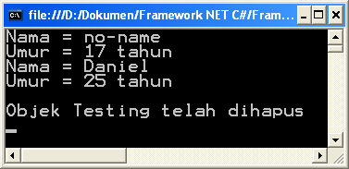
Garbage Collection

Slide 33
Overloaded Constructor
Constructor dapat dituliskan lebih dari 1 Constructor untuk 1 kelas, dinamakan sebagai Overloaded Constructor.
Prinsipnya sama dengan Fungsi Overloading.

Slide 34
Overloaded Constructor
class Testing {
public string nama { set; get; }
public byte umur { set; get; }
public Testing() { //Overloaded Constructor
nama = "no-name";
umur = 0;
}
public Testing(string nama) { //Overloaded Constructor
this.nama = nama;
umur = 0;
}

Slide 35
Overloaded Constructor
public Testing(byte umur) { //Overloaded Constructor
nama = "no-name";
this.umur = umur;
}
public Testing(string nama, byte umur) { //Overloaded Constructor
this.nama = nama;
this.umur = umur;
}
public Testing(Testing test) { //Overloaded Constructor
nama = test.nama;
umur = test.umur;
}

Slide 36
Overloaded Constructor
public void cetakStatus() {
Console.WriteLine("Nama = {0}\nUmur = {1} tahun\n", nama, umur);
}
~Testing() { //Destructor
Console.WriteLine("\nObjek Testing telah dihapus");
}
class Program {
static void Main(string[] args) {
Testing[] test = new Testing[5];
test[0] = new Testing();
test[1] = new Testing("Howard");

Slide 37
Overloaded Constructor
test[2] = new Testing(25);
test[3] = new Testing("George", 30);
test[4] = new Testing(test[3]);
foreach (Testing i in test)
i.cetakStatus();
for (int i = 0; i <= test.GetUpperBound(0); i++)
test[i] = null;
GC.Collect();
Console.ReadKey();
}
}

Slide 38
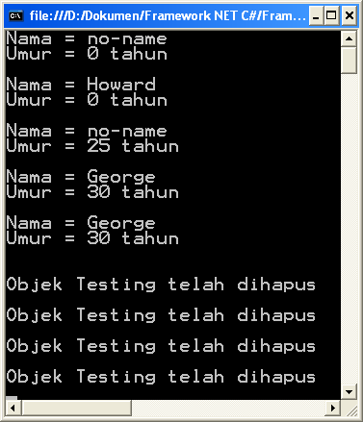
Overloaded Constructor

Slide 39
Overloaded Constructor
Pada contoh sebelumnya, pada salah satu Constructor menuliskan :
public Testing(string nama) {
this.nama = nama;
umur = 0;
}
Fungsi statement this.nama = nama; adalah membaca parameter nama kemudian menyimpan ke Instant Variabel nama melalui Mutator nama.

Slide 40
Overloaded Constructor
Statement this juga dapat digunakan untuk memanggil Constructor lain pada kelas sendiri.

Slide 41
Overloaded Constructor
class Testing {
public string nama { set; get; }
public byte umur { set; get; }
public Testing()
: this("no-name", 0) //panggil Constructor lain
{ }
public Testing(string nama, byte umur) {
this.nama = nama;
this.umur = umur;
}

Slide 42
Overloaded Constructor
public void cetakStatus() {
Console.WriteLine("Nama = {0}\nUmur = {1} tahun\n", nama, umur);
}
}
class Program {
static void Main(string[] args) {
Testing a, b;
a = new Testing();
b = new Testing("George", 30);
a.cetakStatus();
b.cetakStatus();

Slide 43
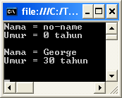
Overloaded Constructor
Console.ReadKey();
}
}

Slide 44
Static Member
Objek dari 1 kelas yang sama dapat dibentuk lebih dari objek, tetapi isi dari kelas tidak dapat di-sharing antar objek.
Untuk dapat sharing antar objek, dapat digunakan pendefinisian static.
Penggunaan static pada kelas hanya dibatasi untuk Instant Variable saja.

Slide 45
Static Member
class Kendaraan {
public string nomor { set; get; }
public static int jumlah { private set; get; }
public Kendaraan() {
nomor = "no-plat";
jumlah++;
}
public Kendaraan(string nomor) {
this.nomor = nomor;
jumlah++;
}

Slide 46
Static Member
public Kendaraan(Kendaraan kendaraan) {
this.nomor = kendaraan.nomor;
jumlah++;
}
public void cetakInfo() {
Console.WriteLine("Nomor Kendaraan = {0}", nomor);
}
}
class Program {
static void Main(string[] args) {
Kendaraan sepeda = new Kendaraan();

Slide 47
Static Member
Kendaraan motor = new Kendaraan("BK 1234 ABC");
Kendaraan mobil = new Kendaraan("BK 456 BC");
Kendaraan truk = new Kendaraan("BK 7890 DE");
Kendaraan traktor = new Kendaraan(truk);
sepeda.cetakInfo();
motor.cetakInfo();
mobil.cetakInfo();
truk.cetakInfo();
traktor.cetakInfo();
Console.WriteLine("Jumlah Kendaraan = {0}", Kendaraan.jumlah);
Console.ReadKey();
}
}

Slide 48
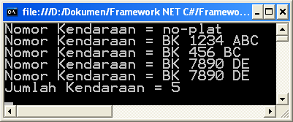
Static Member

Slide 49
Objek DateTime
Objek DateTime merupakan jenis variabel objek untuk mengelola tanggal dan waktu.
Terdapat sejumlah fungsi-fungsi yang ada di dalam Objek DateTime.
Command | Result
Add | Menambahkan tanggal dan waktu tertentu
Subtract | Mengurangi tanggal dan waktu tertentu
AddDays | Menambah/mengurangi besaran tanggal
AddMonths | Menambah/mengurangi besaran bulan
AddYears | Menambah/mengurangi besaran tahun
AddHours | Menambah/mengurangi besaran jam

Slide 50
Objek DateTime
Command | Result
AddMinutes | Menambah/mengurangi besaran menit
AddSeconds | Menambah/mengurangi besaran detik
AddMilliseconds | Menambah/mengurangi besaran milidetik
Date | Mengambil nilai tanggal-bulan-tahun
TimeOfDay | Mengambil nilai jam-menit-detik-milidetik
Day | Mengambil hanya nilai angka tanggal
Month | Mengambil hanya nilai angka bulan
Year | Mengambil nilai tahun
Hour | Mengambil nilai jam
Minute | Mengambil nilai menit
Second | Mengambil nilai detik
Millisecond | Mengambil nilai milidetik

Slide 51
Objek DateTime
Command | Result
DayOfWeek | Mengambil nilai/nama hari dalam skala minggu, dimana untuk hari minggu = 0, dan sabtu = 6
DayOfYear | Mengambil nilai hari dalam skala tahun
ToShortDateString | Mengambil nilai tanggal dengan format singkat (berdasarkan regional setting pada OS)
ToShortTimeString | Mengambil nilai waktu dengan format singkat (berdasarkan regional setting pada OS)
ToLongDateString | Mengambil nilai tanggal dengan format panjang (berdasarkan regional setting pada OS)
ToLongTimeString | Mengambil nilai waktu dengan format panjang (berdasarkan regional setting pada OS)
ToUniversalTime | Mengambil nilai tanggal dan waktu yang telah dikonversi menjadi nilai untuk koordinat UTC +00

Slide 52
Objek DateTime
Objek DateTime juga memiliki beberapa Constructor, yakni :
DateTime()
Contructor dengan nilai tanggal dan waktu = 01/01/0001 00:00:00
DateTime(year, month, day)
Constructor dengan nilai tanggal sesuai dengan parameter yang diberikan, tetapi nilai waktu = 00:00:00

Slide 53
Objek DateTime
DateTime(year, month, day, hour, minute, second)
Constructor dengan tanggal dan waktu sesuai dengan parameter yang diberikan
DateTime (year, month, day, hour, minute, second, millisecond)
Constructor dengan tanggal dan waktu sesuai dengan parameter yang diberikan, dengan waktu hingga ketelitian milidetik

Slide 54
Objek TimeSpan
Objek TimeSpan merupakan jenis variabel objek untuk mengelola penambahan / pengurangan / proses selisih tanggal dan waktu.
Terdapat sejumlah fungsi-fungsi yang ada di dalam Objek TimeSpan.
Command | Result
Add | Menambahkan waktu tertentu
Subtract | Mengurangi waktu tertentu
Days | Mengambil hanya nilai jumlah hari
Hours | Mengambil hanya nilai angka jam

Slide 55
Objek TimeSpan
Command | Result
Minutes | Mengambil hanya nilai angka menit
Seconds | Mengambil hanya nilai angka detik
Milliseconds | Mengambil hanya nilai angka milidetik
TotalDays | Mengambil jumlah hari keseluruhan
TotalHours | Mengambil jumlah jam keseluruhan
TotalMinutes | Mengambil jumlah menit keseluruhan
TotalSeconds | Mengambil jumlah detik keseluruhan
TotalMilliseconds | Mengambil jumlah milidetik keseluruhan

Slide 56
Objek TimeSpan
Objek TimeSpan juga memiliki beberapa Constructor, yakni :
TimeSpan()
Contructor dengan nilai waktu = 00:00:00
TimeSpan(hours, minutes, seconds)
Constructor dengan nilai waktu sesuai dengan parameter yang diberikan

Slide 57
Objek TimeSpan
TimeSpan(days, hours, minutes, seconds)
Constructor dengan nilai waktu sesuai dengan parameter yang diberikan dengan tambahan nilai hari
TimeSpan(days, hours, minutes, seconds, milliseconds)
Constructor dengan nilai waktu sesuai dengan parameter yang diberikan dengan tambahan nilai milidetik

Slide 58
Objek DateTime & TimeSpan
DateTime dt1 = new DateTime();
DateTime dt2 = new DateTime(2013, 7, 19, 12, 30, 30);
TimeSpan ts1 = new TimeSpan();
TimeSpan ts2 = new TimeSpan(12, 6, 30, 30,500);
dt1 = DateTime.Now;
Console.WriteLine("DateTime 1 = {0}\n", dt1.ToString("dddd, dd MMMM yyyy HH:mm:ss.fff"));
Console.WriteLine("DateTime 2 = {0}\n", dt2.ToString("dddd, dd MMMM yyyy HH:mm:ss.fff"));
ts1 = dt1.Subtract(dt2);
Console.WriteLine("TimeSpan 1 (DT1-DT2) = {0} hari {1}:{2}:{3}.{4}\n", ts1.Days, ts1.Hours.ToString("00"), ts1.Minutes.ToString("00"), ts1.Seconds.ToString("00"), ts1.Milliseconds.ToString("000"));

Slide 59
Objek DateTime & TimeSpan
Console.WriteLine("TimeSpan 2 = {0} hari {1}:{2}:{3}.{4}\n", ts2.Days, ts2.Hours.ToString("00"), ts2.Minutes.ToString("00"), ts2.Seconds.ToString("00"), ts2.Milliseconds.ToString("000"));
ts2 = ts1.Add(ts2);
Console.WriteLine("TimeSpan 2 (TS1+TS2) = {0} hari {1}:{2}:{3}.{4}\n", ts2.Days, ts2.Hours.ToString("00"), ts2.Minutes.ToString("00"), ts2.Seconds.ToString("00"), ts2.Milliseconds.ToString("000"));
Console.WriteLine("Total Hari TS2 = {0}", Math.Round(ts2.TotalDays, 2));
Console.WriteLine("Total Jam TS2 = {0}", Math.Round(ts2.TotalHours, 2));
Console.WriteLine("Total Menit TS2 = {0}", Math.Round(ts2.TotalMinutes, 2));

Slide 60
Objek DateTime & TimeSpan
Console.WriteLine("Total Detik TS2 = {0}", Math.Round(ts2.TotalSeconds, 2));
Console.WriteLine("Total Milidetik TS2 = {0}", Math.Round(ts2.TotalMilliseconds, 2));
Console.ReadKey();

Slide 61
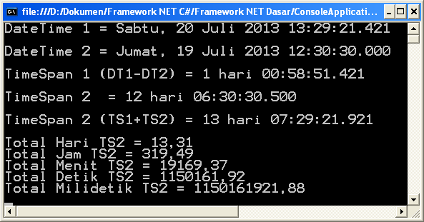
Objek DateTime & TimeSpan

Slide 62
Tanya Jawab

